Slide 1



Slide 2


INTRODUCTION
Les slides avec un fond blanc ne sont pas affichées quand vous présentez la diapo si vous le lancez depuis powerpoint.
Avant de lancer l’animation, répétez-la plusieurs fois de votre côté, essayez les énigmes pour les connaitre le plus possible.
Toutes les ressources devraient être sur la clé usb :
La présentation au format powerpoint et pdf
Les ressources vidéo

Slide 3
CONTENU
DU KIT
Avant de commencer, assurez-vous que vous avez tout imprimé et dans les bonnes quantités :
Optionnel : la fiche de scores
Pour le jeu 1 :
La feuille à afficher – 1 seul exemplaire
Pour le jeu 2 :
Les 9 fiches (3 feuilles par équipe)
  Phrases à trou
  Adjectifs
  Indices
Pour le jeu 3 :
Les 5 feuilles comportant en tout 20 éléments – 1 exemplaire par équipe
  1 fiche d’instruction
  7 hexagones
  5 éléments d’enquête en deux versions
  1 fiche « employée » et une image d’interview
Pour le jeu 4 :
Les 15 feuilles comportant en tout 57 éléments – 1 seul exemplaire
  40 caméras de surveillance
  17 témoignages

Slide 4
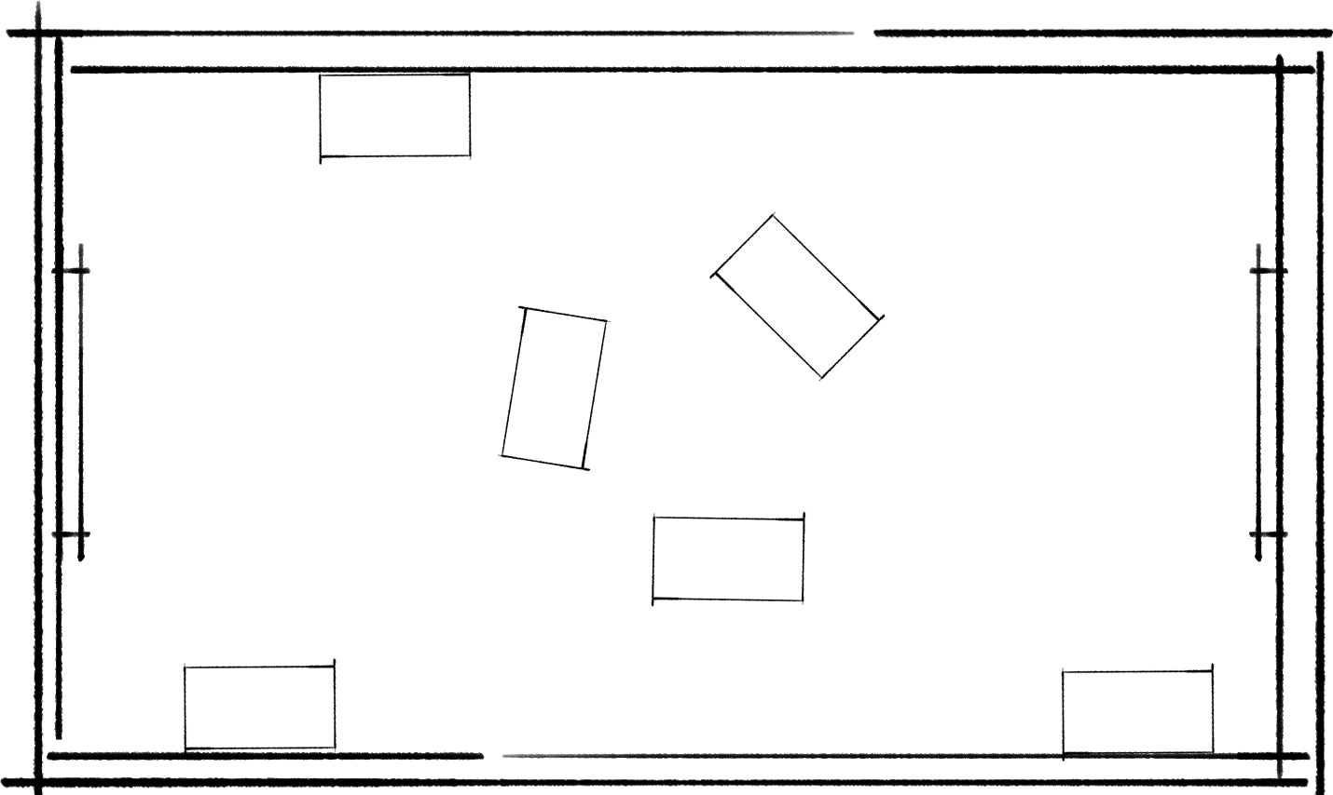
MISE EN PLACE INITIALE
Préparez la salle de la manière suivante :
Cela permettra de réaliser tous les jeux sans changer la configuration. Écartez les autres tables, l’espace central sera important.
L’idéal est d’avoir un tableau de chaque côté de la pièce, mais un tableau et un mur vide est également suffisant.

Slide 5
Temps
GESTION DU TEMPS
En haut des diapositives, vous trouverez la frise temporelle qui permet d’obtenir les informations suivantes :
Combien de temps êtes-vous censés passer sur cette phase ?
Où en êtes-vous sur la progression générale ?
Si vous êtes sur Powerpoint, le mode Présentateur vous permettra d’afficher un timer discret, entre autres fonctionnalités intéressantes.
Voici une idée globale du découpage temporel de l’animation :
  Chaque jeu dure une vingtaine de minutes, incluant un temps de présentation des règles et de comptage des points.
  Le briefing initial et le débriefing final prennent autour de 10 minutes chacun.
  Vous pouvez inclure une pause de la longueur que vous souhaitez entre les jeux 2 et 3.
De la marge a été laissée pour vous permettre de moduler le temps d’animation à votre convenance.

Slide 6
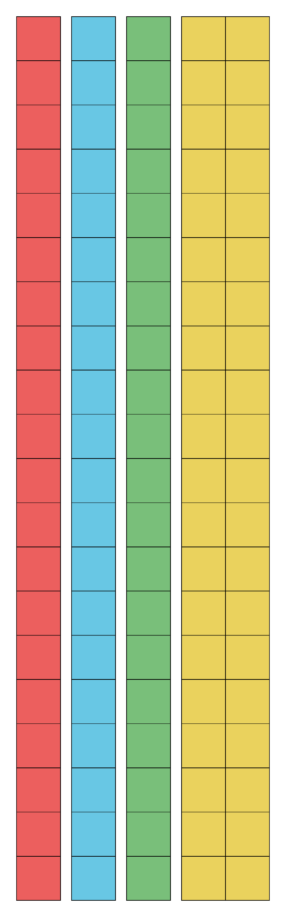
SYSTÈME DE POINTS
Cette grille de points s’affiche sur chaque slide où les points sont mis à jour.
Cochez simplement les cases avec un feutre adapté à votre tableau blanc, en partant du haut, dans la colonne des groupes correspondants. La diapo n’affichera rien d’important dans cette zone donc ne les effacez pas.
Si vous n’avez pas la possibilité de mettre des croix ou que vous comptez faire une pause, ou par sécurité, vous pouvez imprimer la fiche de score et l’afficher dans la pièce, et y faire des croix au feutre.
Les colonnes jaunes sont des points communs à tous les joueurs. Au début de la partie, les joueurs vont jouer par équipe mais tout au long du jeu, ils vont progressivement se mélanger pour ne composer qu’une seule équipe à la fin.
Au total, les points vont jusqu’à 100 pour donner un score très facilement compréhensible.

Slide 7
GESTION DE LA DIFFICULTÉ
Nous avons prévu deux modes de difficulté à travers un système d’indices optionnels, à vous de voir si vous les affichez ou non pendant la partie.
Il est possible de changer d’avis en cours de partie d’une difficulté à l’autre, en décidant simplement d’afficher les indices ou non.
À vous d’évaluer votre groupe pour savoir quel mode est le plus adapté ou quel niveau d’aide vous voulez leur apporter pendant la partie.
Si vous êtes sûr de ne pas les utiliser, nous vous recommandons de masquer les diapositives à l’avance, sinon nous vous conseillons de sauter les diapositives depuis le mode présentateur.

Slide 8
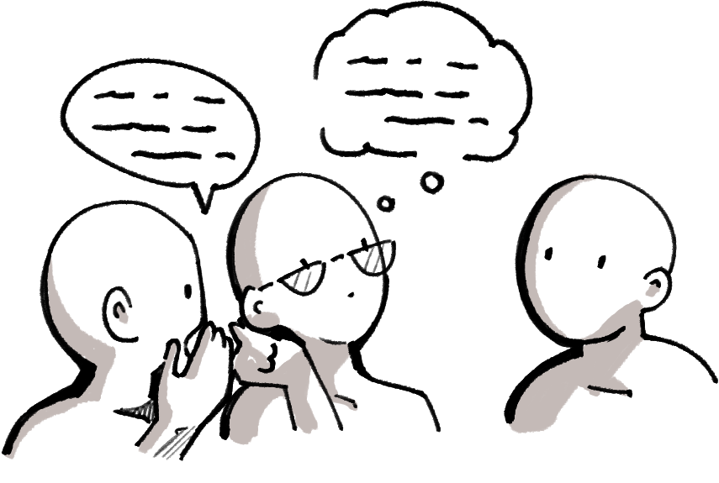
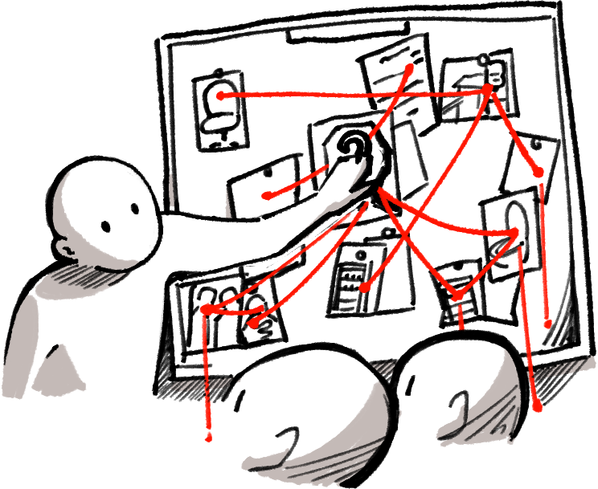

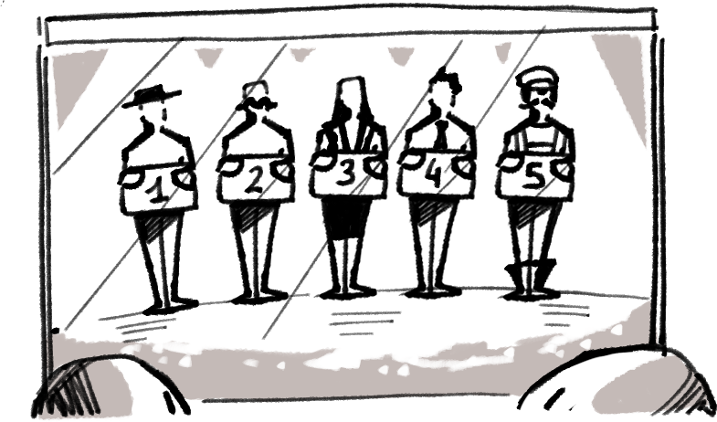
PRÉSENTATION
5 min
2 heures - 4 épreuves
Pour résoudre une enquête et sauver les données de tes camarades !​
1
3
2
4
Notes:
Expliquer le système de points :
Chaque équipe marque ses points
Mais il y a aussi des points pour tout le monde s’ils sont collectivement bons

Slide 9
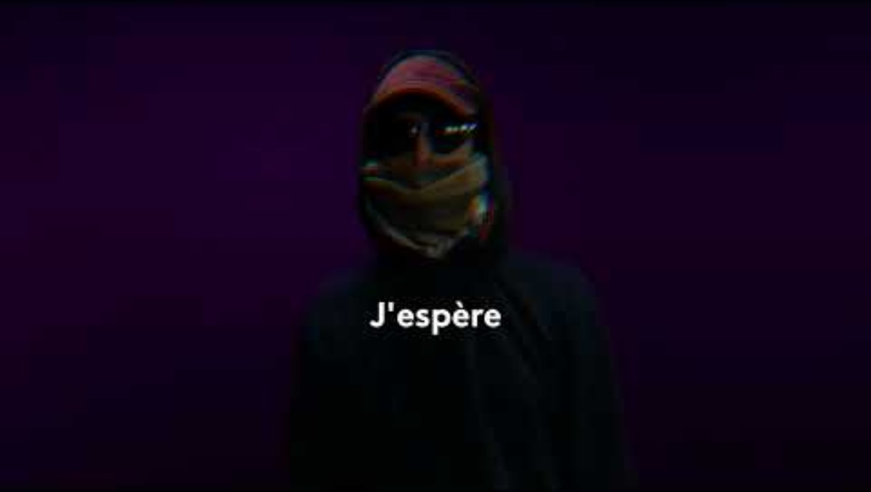
2 min
Notes:
Bonjour tout le monde, je suis « INSERER NOM » et j’ai besoin de votre aide !
Votre professeur, qui est notre contact en classe, a déjà dû vous séparer en 3 équipes.
Pour comprendre votre mission, regardez cette vidéo d’un hacker qu’on recherche activement !
H4ck3r (écran brouillé et voix déformée) : « cette vidéo est destinée à tous les ados de france. Ecoutez bien…
A compter d’aujourd’hui, je lance mon nouveau logiciel espion. Une fois infiltré sur vos ordis et téléphones, il va aspirer toutes vos données, vos conversations privées, vos mots de passe, vos photos… bref des données précieuses que je pourrai utiliser comme bon me semble. J’espère que vous ne tenez pas trop à votre vie privée… »
Journaliste (en plein milieu d’une phrase) : bon je vous épargne le reste…. Nos équipes sont sur la trace de ce hacker depuis un bon moment, mais nous n’avons pas eu le temps de trier les données que nous avons récupérées. Nous vous en envoyons une partie, si chaque groupe y met du sien, alors nous pourrons le localiser avant qu’il ne lance officiellement son logiciel espion. Ah oui, son plan sera lancé d’ici 2h environ donc ne traînez pas ! bonne chance à tous !

Slide 10
2 min
OUTIL IMPORTANT DU JOURNALISTE : LES 5W
Les 5w sont les éléments qui sont nécessaires pour avoir une information complète, et donc fiable :
  What – quoi ? que s'est-il passé ? ?
  When – quand ? quand cela a eu lieu ?
  Why – pourquoi ? qu’est-ce qui l’explique ?
  Who – qui ? qui est impliqué ?
  Where – où ? où cela a eu lieu ?
Exemple :
Les élèves-enquêteurs dans cette classe, pendant deux heures, vont résoudre une enquête pour mieux comprendre le fonctionnement des médias et de l'information.

Slide 11
2 min
AVANT DE COMMENCER...
Comme cadeau de début d'enquête, mes collègues journalistes et moi vous donnons un premier w, le "why", "pourquoi".
Pourquoi le hackeur veut-il pirater vos téléphones ? pour s'enrichir.
What ?
When ?
Why ? (pourquoi ?) : pour revendre les données personnelles qu'il a volées
Who ?
Where ?
Pour trouver les autres w, c'est à vous ! une fois les 5w trouvés, l'enquête sera résolue et complète.

Slide 12
ÉPREUVE 1
- LA FAUSSE RUMEUR -
Notes:
A ce stade, vous devriez avoir passé environ 10min à réaliser l'introduction.

Slide 13
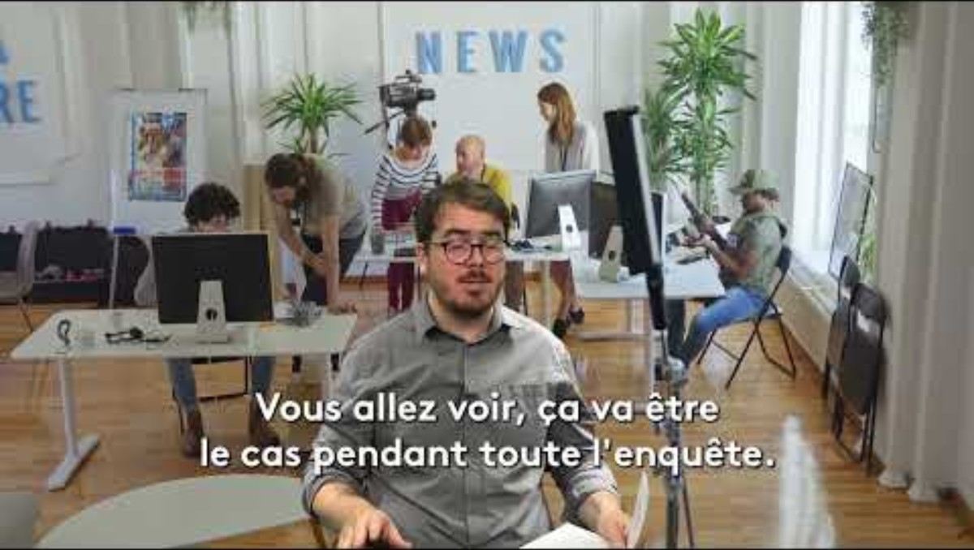
3 min
Notes:
C'est le moment de démarrer votre enquête... Pour commencer, on doit trouver ensemble l’endroit depuis lequel le hacker a lancé son attaque. C'est le "where", le "où" de vos 5w, vous n'avez pas déjà oublié hein ?
Un de nos informateurs nous a envoyé une lettre par la poste avec une information où chaque détail est important ! plus vous serez précis, plus vous serez de bons enquêteurs.
Nous pensons que le hacker nous surveille, on ne peut donc pas l’envoyer par mail…
Vous allez faire donc faire marcher votre mémoire.
Il faut que vous arriviez à vous transmettre l’information un par un, d’un bout à l’autre de la salle, et qu'à la fin, la dernière personne de la file reçoive l'information la plus détaillée possible. C'est très important, ne perdez pas un bout de phrase en route, ou on est mal partis !
Nous vous avons divisé en 3 équipes pour augmenter les chances de réussite.
Attention, restez discrets, parlez à voix basse pour ne pas éveiller les soupçons du hackeur... Bonne chance !

Slide 14
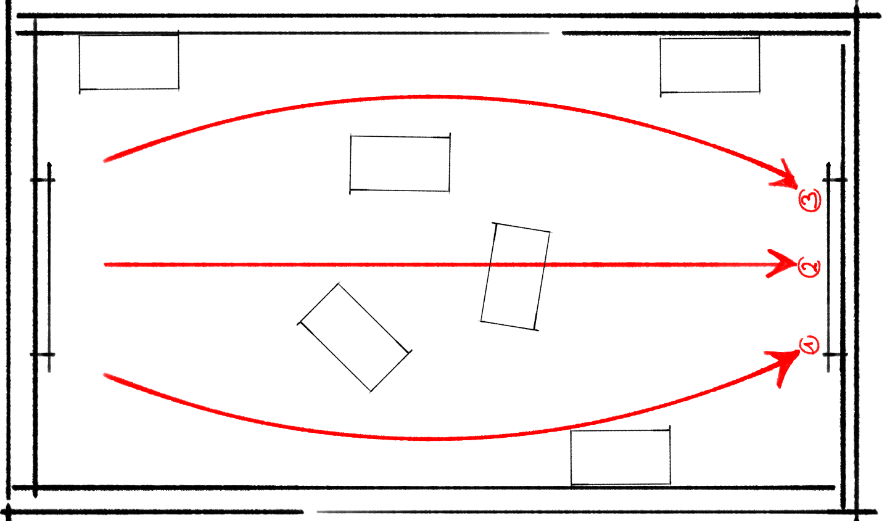

MISE EN PLACE
Préparez la salle de la manière suivante :
L’idéal est d’avoir le tableau à droite, avec au moins 3 feutres, idéalement aux couleurs des équipes (rouge, bleu, vert).
A gauche, sur le mur ou mieux sur un tableau, affichez la feuille avec le message d’origine.
Conseil : affichez-la à l’envers pour pouvoir la mettre à l’endroit uniquement quand le jeu démarre.

Slide 15
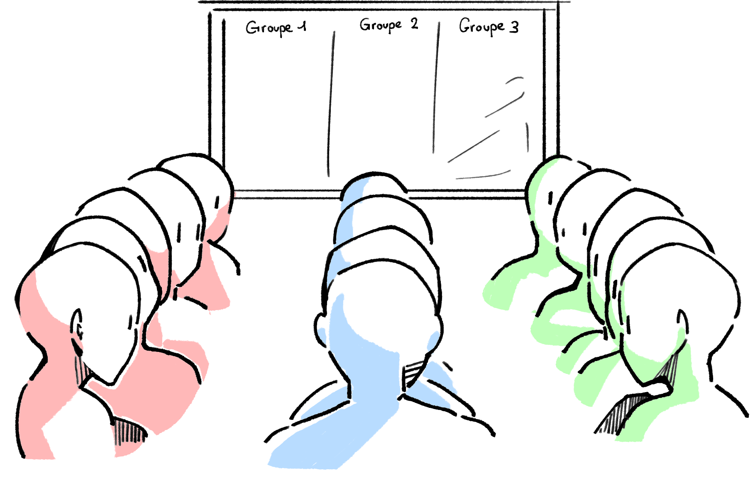
2 min
PRÉPAREZ-VOUS !
Chaque équipe se met en ligne
Chaque ligne doit partir du mur où se trouve le message et faire passer l'information jusqu'au tableau

Slide 16
3 min
RÈGLES
But du jeu : répète les deux phrases dans l'oreille de ton voisin de chaîne sans en perdre les détails
Récompense : dans ces phrases, certains mots valent 2 points s'ils arrivent jusqu'au tableau. Gagnez jusqu'à 8 points par équipe grâce à cette épreuve !
Conseil : choisissez une personne avec une bonne mémoire pour débuter la chaîne !

Slide 17
10 min
1 - MÉMORISATION
La première personne de chaque ligne lit les deux phrases dans sa tête.
Puis elle les répète discrètement au joueur suivant et ainsi de suite…
La dernière personne de la chaîne écrit son information au tableau

Slide 18
10 min
INDICES
Nous cherchons :
Un lieu
Un nom d’entreprise

Slide 19
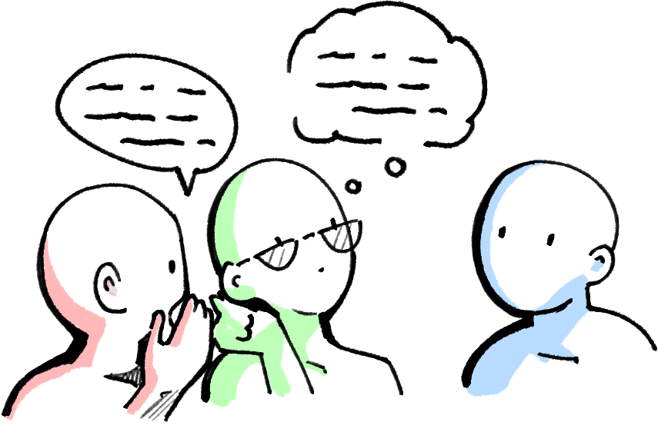
2 min
2 – TROIS ÉQUIPES,
UN OBJECTIF COMMUN
Les derniers de chaque équipe jouent ensemble (3 personnes en tout), les autres observent en silence
Ils essayent de constituer ensemble l'information la plus proche de celle de départ pour gagner des points communs supplémentaires
Notes:
Si les élèves galèrent, envoyez les avants dernier les aider, et ainsi de suite.

Slide 20
CORRECTION
Voici le détail de résolution de l’énigme :
Ici rien de particulier à savoir, la mémoire est la seule chose mise à l’épreuve.
La phrase est :
La Direction Française du Numérique (DFN) a détecté des anomalies sur ses serveurs informatiques.
Ces serveurs contiennent toutes les informations administratives des Français, comme leurs dates de naissance.

Slide 21
2 min
JEU 1 : SCORE
Pour chaque équipe :
Gagnez 2 points pour élément correctement rapporté :
Numérique
Serveur
Français
Administratives
Puis, 2 points communs pour chaque élément présent dans la phrase commune
Notes:
A ce stade, vous devriez avoir passé environ 30min dans le jeu.

Slide 22
2 min
FIN DE LA PREMIÈRE ÉPREUVE
Bravo ! cette première épreuve vous a permis de trouver le "où" des 5w.
What ?
When ?
Why ? pour revendre les données personnelles qu'il a volées
Who ?
Where ? ("où"?) Dans les locaux de la direction française du numérique (dfn)

Slide 23
2 min
QUE RETENIR ?
L’information se déforme facilement
La course au scoop dégrade la qualité de l’information
Il n’est pas évident d’anticiper quelle partie d’une information est importante ou non
Recouper l’information permet de la renforcer

Slide 24
ÉPREUVE 2
- LA RIGUEUR JOURNALISTIQUE -

Slide 25
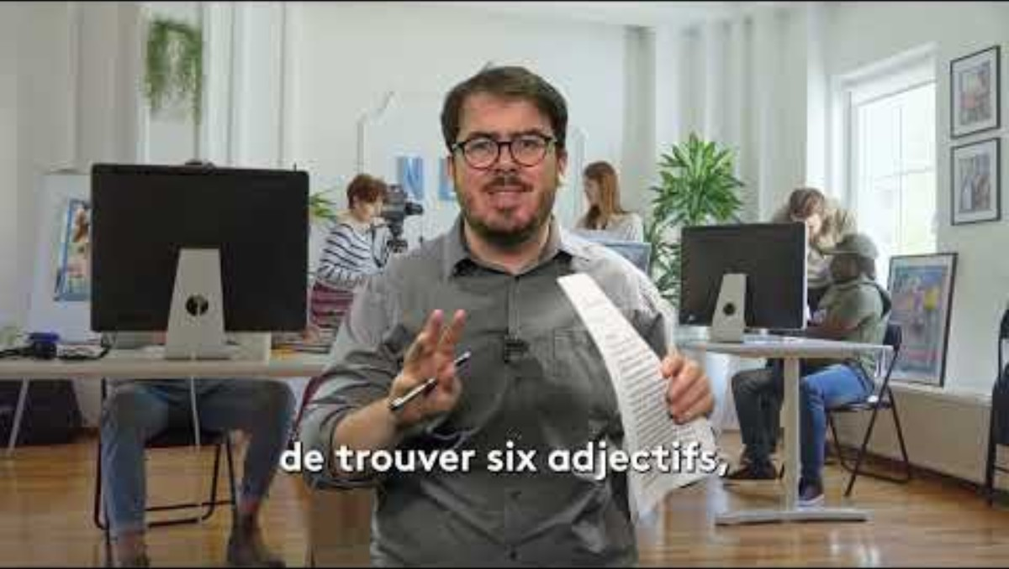
5 min
Notes:
Bravo pour votre discrétion et votre mémoire, nous savons maintenant où a eu lieu l’attaque informatique. Il faudrait maintenant comprendre comment il s’y est pris !
Ça tombe bien, nous venons de récupérer un nouvel indice de la part de notre informateur,
// fait semblant de lire la phrase
… je crois que le hacker a pu le modifier avant qu’il ne nous parvienne.
L’indice est « Un gorille a utilisé une calculatrice pour commander une pizza dans les locaux de la DFN »
Ça n’a évidemment aucun sens, pour le remettre dans l’ordre, il va falloir s’entrainer sur des phrases que le hackeur a déjà modifiées dans nos données.
Retrouvez les bons adjectifs et cela nous aidera à remettre de l’ordre dans la phrase de notre informateur.

Slide 26
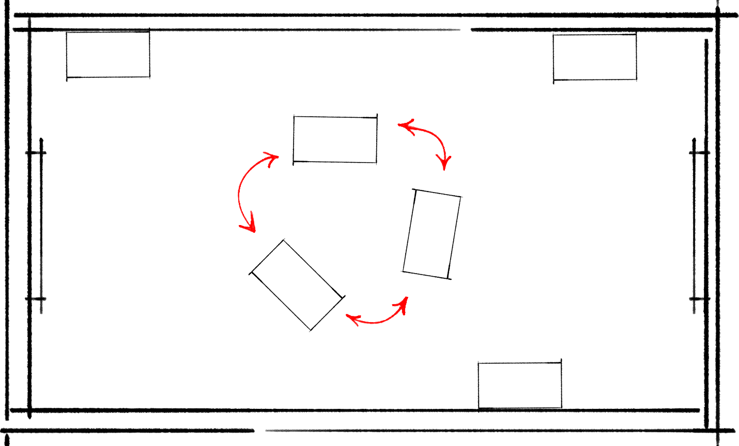
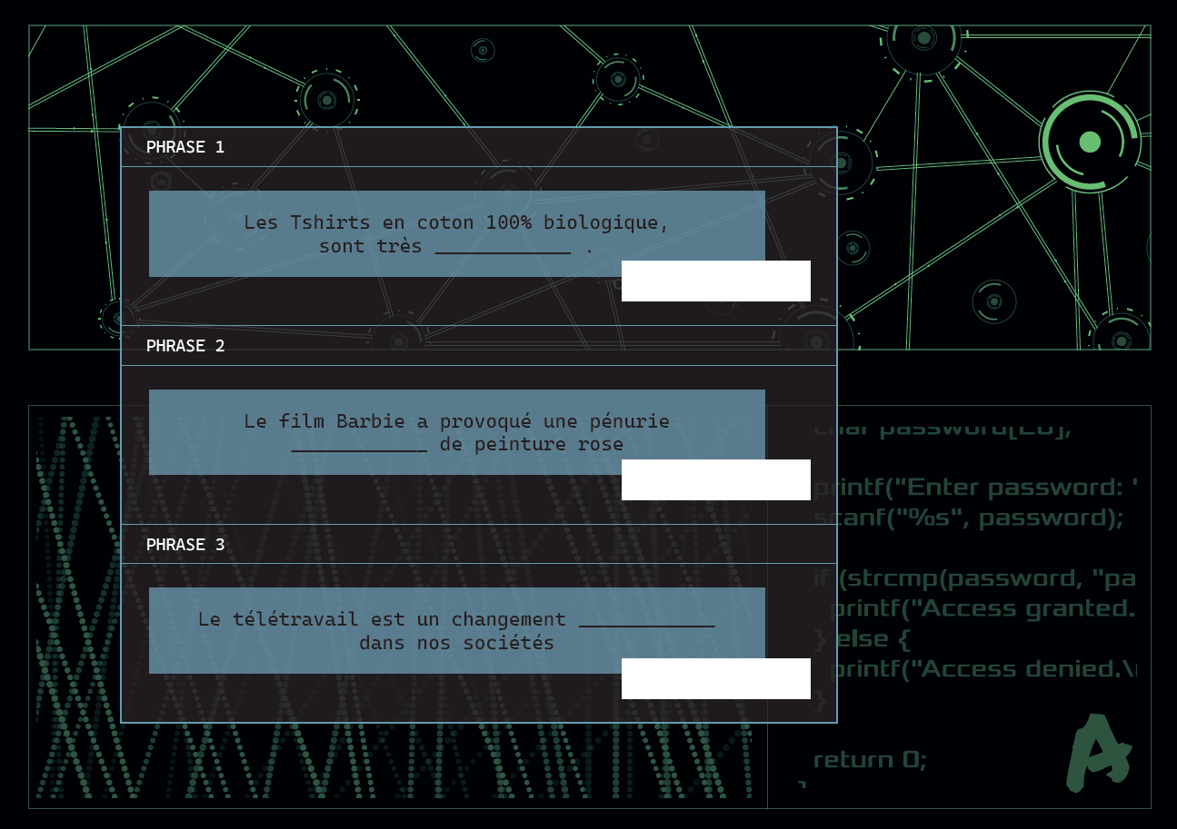
MISE EN PLACE
Préparez la salle de la manière suivante :
Sur chaque table, mettez la feuille contenant les phrases à trou.
Vous pouvez les préparer en avance, mais retournez également les feuilles pour éviter la triche !

Slide 27
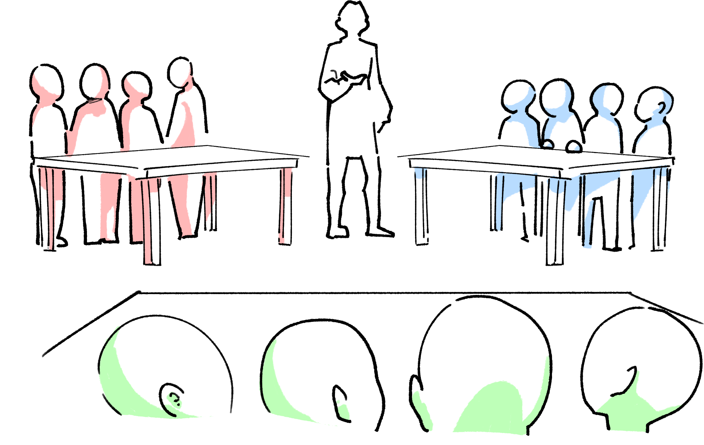
2 min
PRÉPAREZ-VOUS !
Chaque équipe s'installe autour d’une table.

Slide 28
2 min
1 - INTUITION
Choisissez un adjectif juste pour compléter vos phrases.
Juste signifie : sans exagération, neutre.
En résumé, c'est un mot qui ne traduit pas une opinion, ou une idée préconçue, mais un fait.

Slide 29
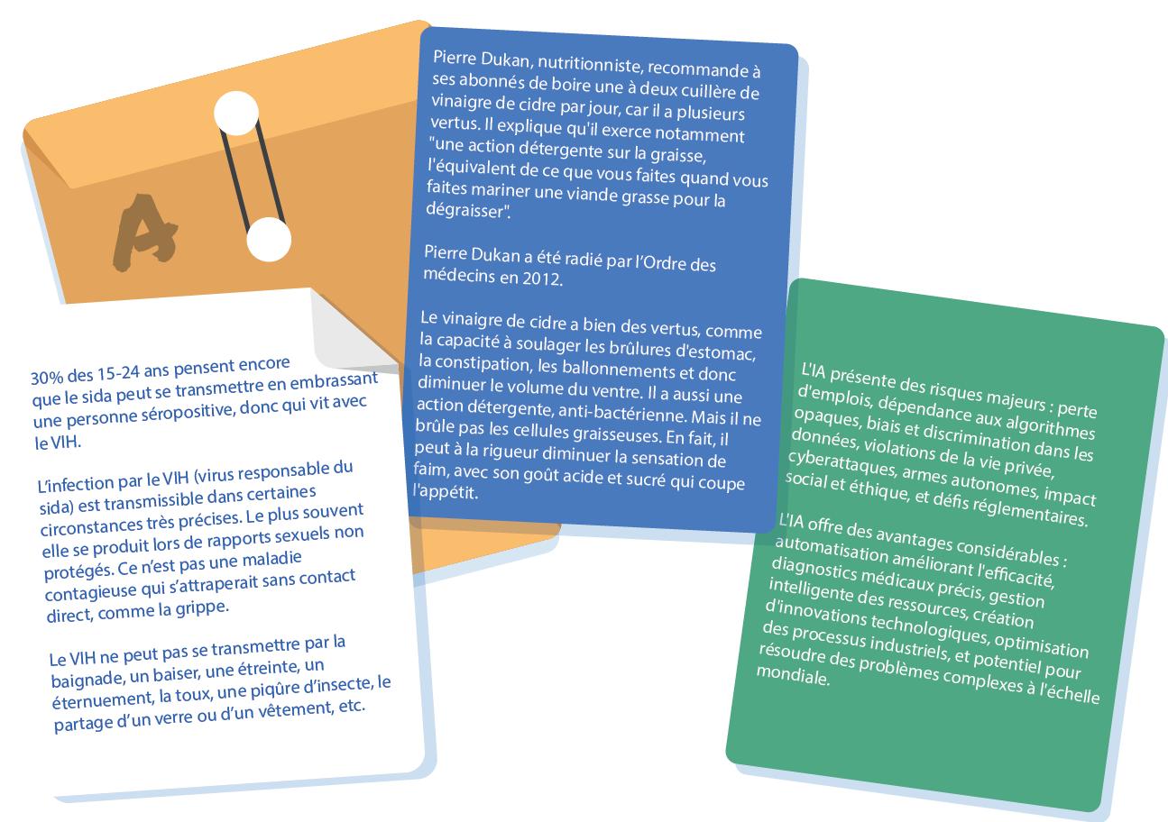
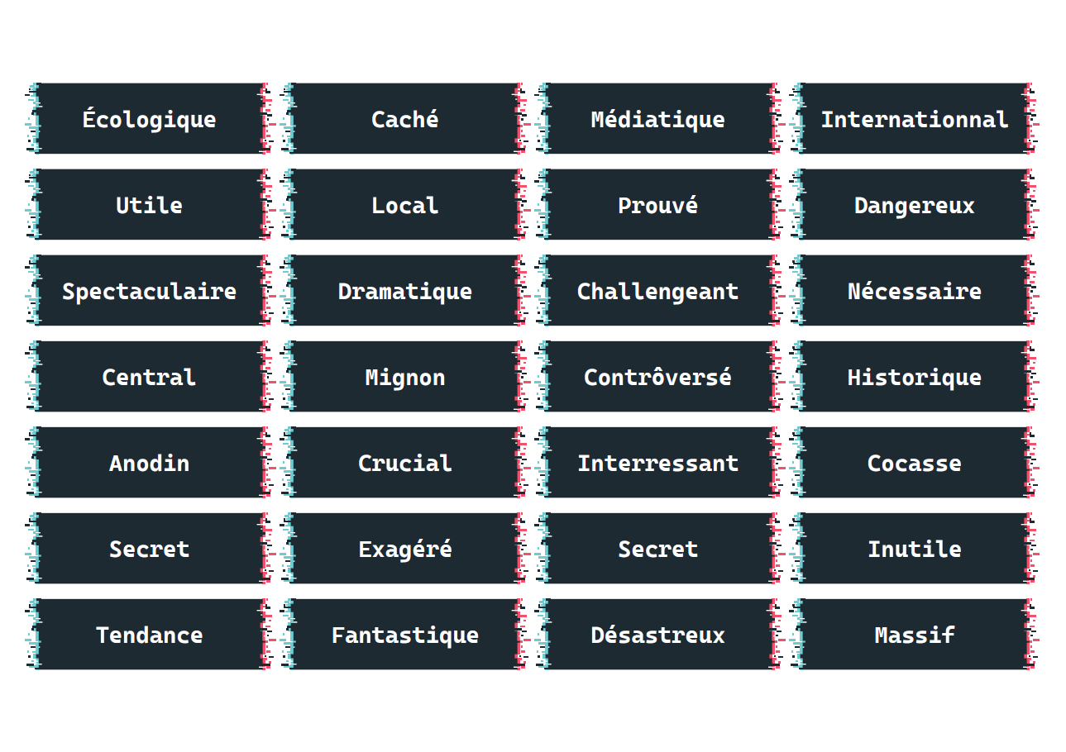
ACTION
Distribuez les feuilles d’information et les feuilles d’adjectifs à chaque groupe (les feuilles d’adjectifs sont les mêmes, mais pour les feuilles d’informations, chaque groupe est identifié par une lettre A, B et C).

Slide 30
10 min
2 – COOPÉRATION ET ORGANISATION
Les trois équipes sont chacune divisées en deux. Les uns sont installés à une table avec des phrases à compléter. Les autres se déplacent d'une table à l'autre pour poser des questions et trouver le bon adjectif : juste et qui correspond au texte explicatif.
Attention, il y a des pièges : lisez bien tous les textes avant de répondre aux questions des autres groupes.
Entraidez-vous pour compléter les textes à trou :
Demi-équipe 1 : posez des questions à chaque groupe (a, b, et c) pour vérifier que votre adjectif est le bon
Demi-équipe 2 : utilisez les textes pour répondre aux questions qui vous sont posées. Guidez-les vers les informations importantes (indiquées en gras)

Slide 31
CORRECTION
Voici le détail de résolution de l’énigme :
Pour le groupe A
  Adjectif : Suffisant
  Adjectif : Ancien
Pour le groupe B
  Adjectif : Inoffensif
  Adjectif : Religieuse
Pour le groupe C
  Adjectif : Utile
  Adjectif : Trompeuse

Slide 32
2 min
SCORE
Lisez vos phrases à voix haute !
Pour chaque phrase, chaque équipe remporte :
2 points si elle a trouvé le bon adjectif
1 point si elle a fait trouver le bon adjectif
Tout le monde remporte :
1 point commun par adjectif correct trouvé
Notes:
Rappel des adjectifs corrects :
Groupe 1 : Adjectif 1 / Adjectif 2
Groupe 2 : Adjectif 1 / Adjectif 2
Groupe 3 : Adjectif 1 / Adjectif 2

Slide 33
2 min
FIN DE LA DEUXIÈME ÉPREUVE
Bravo ! cette deuxième épreuve vous a permis de trouver le "what" des 5w
What ? ("quoi"?) Une personne a utilisé un ordinateur pour pirater les serveurs
When ?
Why ? pour revendre les données personnelles qu'il a volées
Who ?
Where ? dans les locaux de la dfn

Slide 34
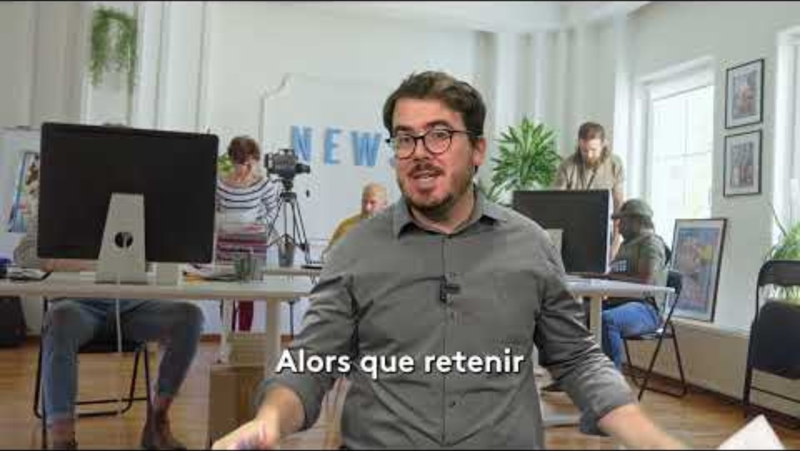
2 min
Notes:
La neutralité de point de vue :
Il est difficile de communiquer une information de manière objective/juste
Le contexte est indispensable pour comprendre une information
3 biais classiques : infox (fake news) / lobbying / opinions et exagérations
Attention, la prochaine slide annonce une pause.
Si vous ne souhaitez pas prendre de pause, passez directement à la slide 22.

Slide 35
PAUSE
Notes:
A ce stade, vous devriez avoir passé environ 45min dans le jeu.
Effectuez une pause d'une quinzaine de minutes.

Slide 36
2 min
RÉSUMÉ
Un dangereux hackeur menace nos données personnelles, jusqu’à présent nous avons appris qu’il a opéré depuis les locaux de la dfn et que pour ce faire, il a utilisé un ordinateur portable. Il nous faut maintenant trouver les deux derniers w : quand a eu lieu cette attaque et l’identité du hackeur (qui) !
----------------------------------------------------------------------------------------------------------
Les 5 w :
What ? une personne a utilisé un ordinateur pour pirater les serveurs
When ?
Why ? pour revendre les données personnelles qu'il a volées
Who ?
Where ? dans les locaux de la dfn

Slide 37
ÉPREUVE 3
- LE PUZZLE -

Slide 38
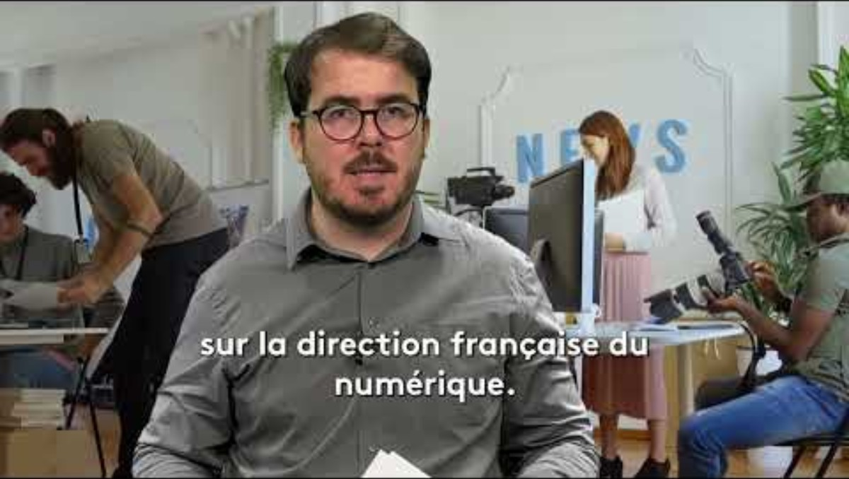
2 min
Notes:
Chers enquêteurs, bravo, on est sur la bonne voie !
Il nous manque encore des précisions : quand s'est déroulé le piratage, et qui est le hackeur ?
L’objectif de cette nouvelle épreuve est de préciser le "where", votre "où"… plus on est précis, plus on est bon journaliste-enquêteur ! il vous faut donc localiser la salle depuis laquelle le hackeur a opéré et tout faire pour connaître l’heure exacte du piratage.
Mais nous ne pouvons pas vous amener là-bas... Voici donc toutes les informations que nous avons pu récupérer de la direction française du numérique (dfn).
En regardant de plus près, on s'est rendu compte que le hackeur a rajouté de fausses informations pour brouiller les pistes. Il faut donc être très prudents sur le contenu de ce que vous avez sur vos tables.
Démêlez le vrai du faux pour reconstituer le parcours du hackeur dans les locaux !

Slide 39
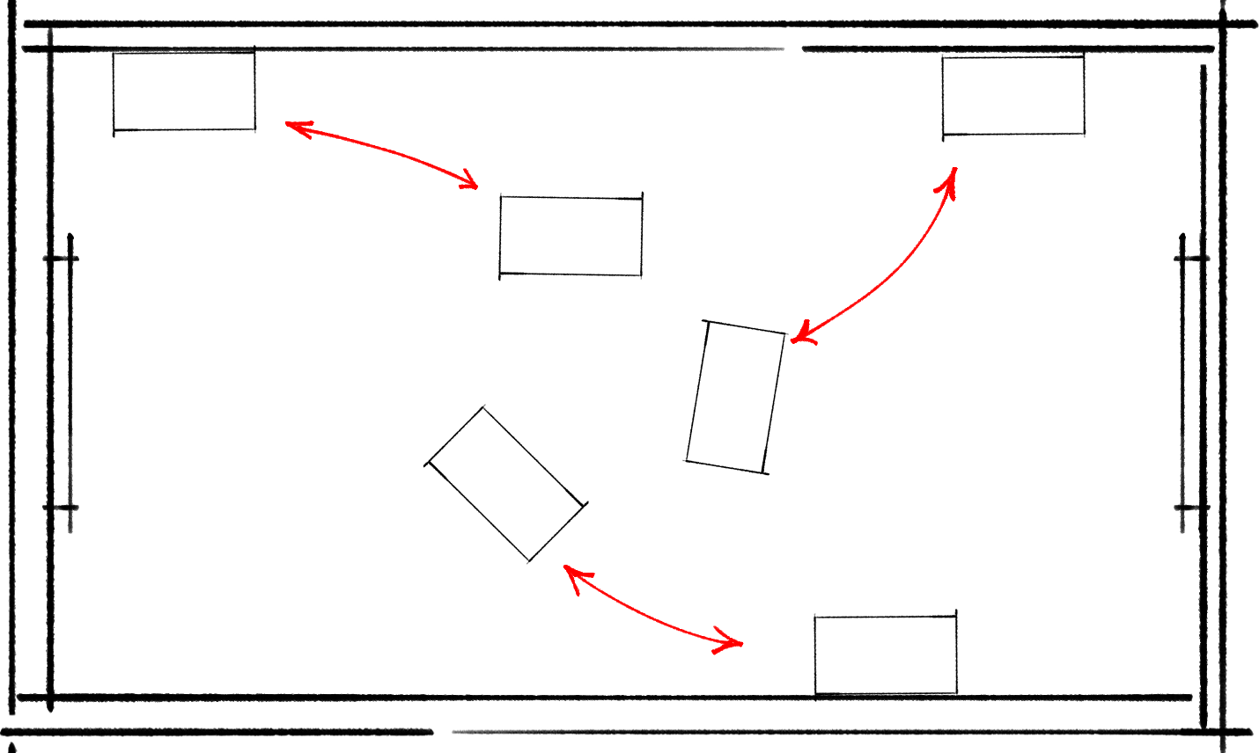
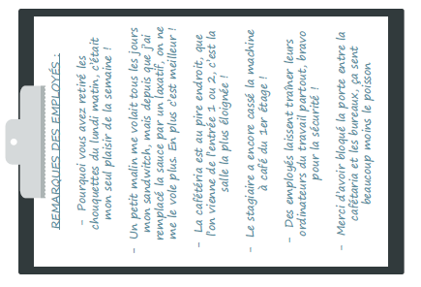


MISE EN PLACE
Préparez la salle de la manière suivante :
Sur chaque table du centre, placez dans un premier temps les hexagones, la fiche d’instruction sur les tables centrales, puis les remarques des employés dans les tables éloignées.

Slide 40
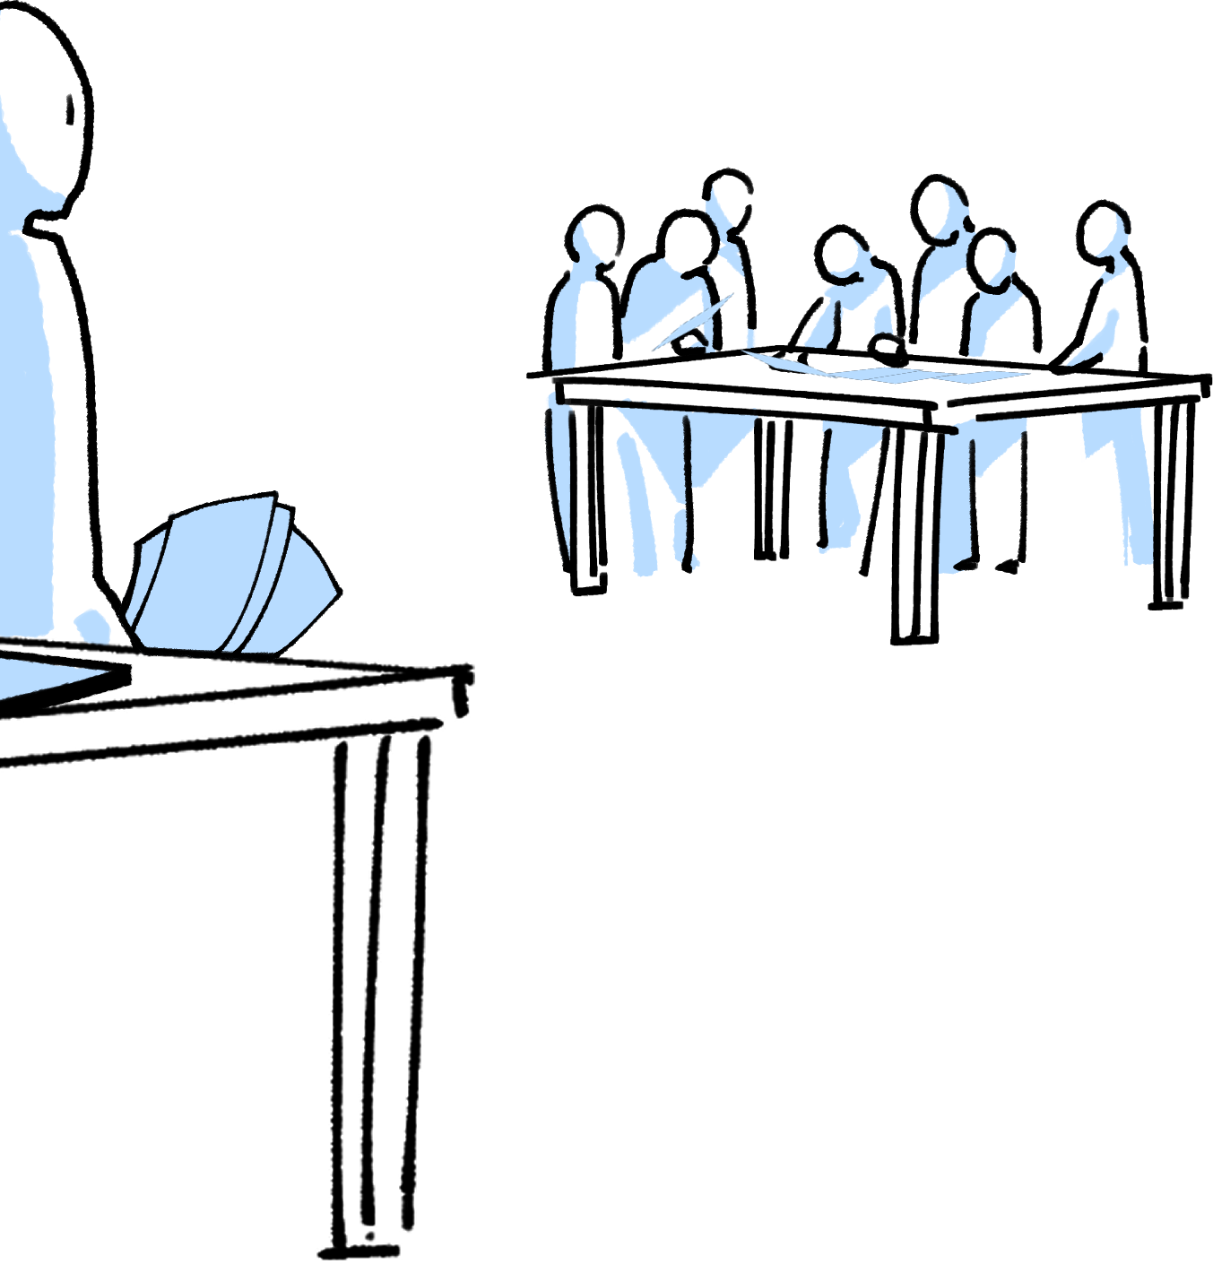
2 min
PRÉPAREZ-VOUS !
Chaque équipe s'installe à une table au centre de la pièce
Dans chaque coin de la pièce, sur une table séparée, se trouvent les documents pour chaque équipe

Slide 41
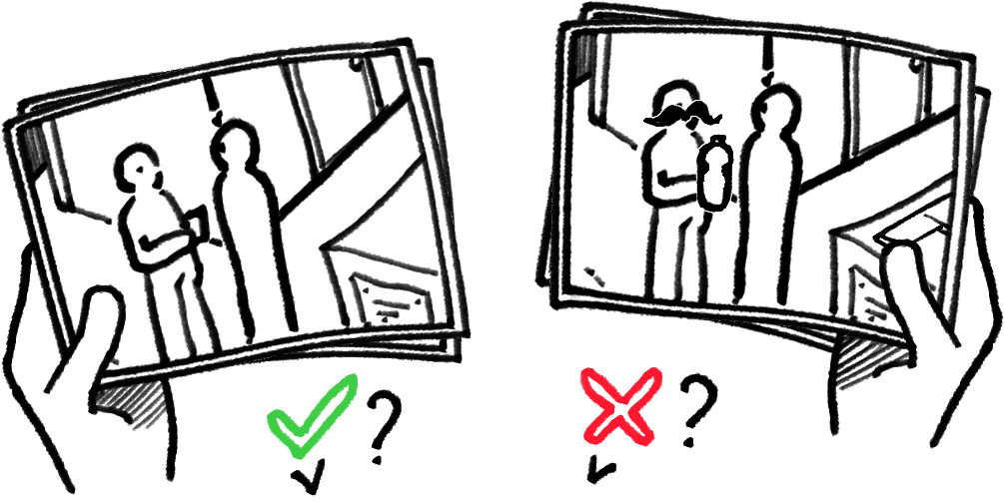
3 min
LE TEMPS MÉDIATIQUE
Un piratage a eu lieu dans les bureaux de la dfn !
Examinez le dossier et démêlez le vrai du faux afin de résoudre l’enquête.
Allons-y petit à petit, et avec prudence
Faites attention à la qualité des photos, et à la fiabilité des témoignages

Slide 42
3 min
1 - CONFIGURATION
Trouvez le bon agencement des différentes salles de la direction française du numérique (dfn)
À partir des indices présents dans le dossier
?
?
?
?
?
?
?
Notes:
Dans cette étape, les élèves doivent prendre connaissance des documents et repérer les indices permettant de déduire l'emplacement des salles dans les bureaux.
Les bureaux se composent de 7 salles hexagonales. 6 d'entre elles entourent une salle centrale.
Voici une aide en cas de blocage : la salle de pause se trouve au centre des bureaux !

Slide 43
3 min
INDICES
Il s’agit d’une de ces 3 configurations
ENTRÉE 1
BUREAUX
ENTRÉE 2
CAFÉTÉRIA
ENTRÉE 2
BUREAUX
SALLE DE PAUSE
SALLE DE PAUSE
SALLE DE PAUSE
SALLE INFO.
CAFÉTÉRIA
SALLE INFO.
BUREAUX
SALLE INFO.
CAFÉTÉRIA
SALLE DE CONF.
SALLE DE CONF.
SALLE DE CONF.
ENTRÉE 2
ENTRÉE 1
ENTRÉE 1
Notes:
Dans cette étape, les élèves doivent prendre connaissance des documents et repérer les indices permettant de déduire l'emplacement des salles dans les bureaux.
Les bureaux se composent de 7 salles hexagonales. 6 d'entre elles entourent une salle centrale.
Voici une aide en cas de blocage : la salle de pause se trouve au centre des bureaux !

Slide 44
CORRECTION
Voici le détail de résolution de l’énigme
On commence par mettre au centre la salle de pause, comme indiqué dans le texte
On peut ensuite placer la salle informatique, où l’on souhaite, ça n’a pas d’importance, au pire on pourra tourner la vue
On place alors les deux entrées autour de cette salle informatique, là encore peu importe laquelle à gauche ou à droite
L’interview nous apprend que la salle de conférence est à côté de l’entrée 1, ce qui nous permet de la placer, l’entrée 1 est donc entre la salle informatique et la salle de conférence
La cafétéria n’a qu’une seule position possible : à l’opposé de la salle informatique. Et elle est bien ainsi la plus éloignée de l’entrée 1 et 2 !
Il ne reste qu’une seule place pour les bureaux : à côté de l’entrée 2

Slide 45
1 min
CORRECTION
Les locaux sont agencés ainsi :
ENTRÉE 2
BUREAUX
SALLE DE PAUSE
SALLE INFO.
CAFÉTÉRIA
SALLE DE CONF.
ENTRÉE 1

Slide 46
1 min
SCORE
Si votre équipe a trouvé le schéma correct : 2 points
Si au moins une équipe a le schéma correct : 2 points globaux
Notes:
A ce stade, vous devriez avoir passé environ 1h15 dans le jeu.

Slide 47
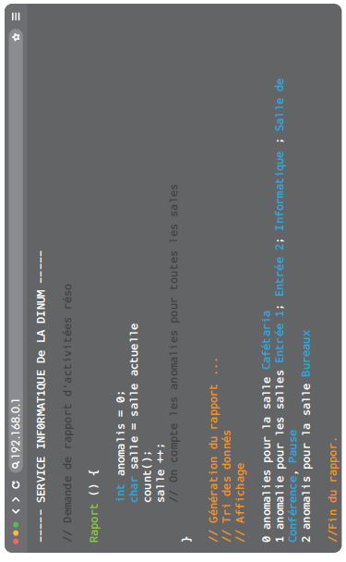
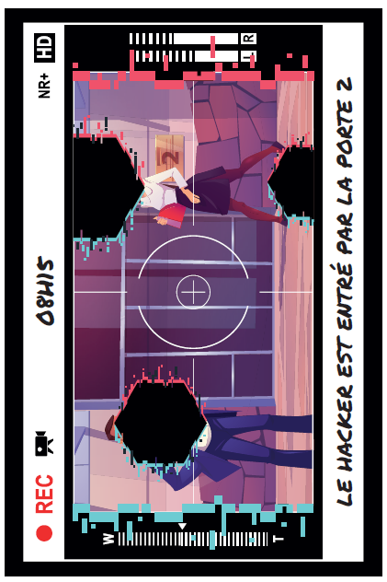
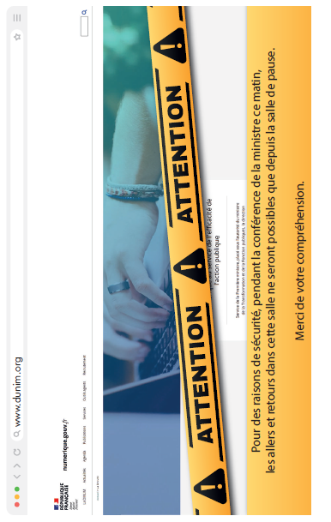
MISE EN PLACE
AJOUTEZ TOUS LES ÉLÉMENTS MANQUANTS SUR LES TABLES EXTÉRIEURES :
TOUTES LES ÉQUIPES DOIVENT AVOIR LES MÊMES ÉLÉMENTS

Slide 48

3 min
2 - TRAJET
Retracez le trajet du hacker dans les bureaux.
ENTRÉE 2
BUREAUX
SALLE DE PAUSE
SALLE INFO.
CAFÉTÉRIA
SALLE DE CONF.
ENTRÉE 1

Slide 49
3 min
INDICES
Attention, les problématiques suivantes ont été trouvées :
Les photos trafiquées ont souvent des éléments invraisemblables
S'il y a des fautes d’orthographe, peu de chance que ce soit un document fiable...
Attention au nom des sites que vous visitez

Slide 50
CORRECTION
Voici le détail de résolution de l’énigme :
La bonne capture de caméra de surveillance est l’entrée porte 1 : en effet, sur l’image de la porte 2, les jambes de la femme sont fausses (deux jambes gauches), l’image a été reconstruite par ia. Le hacker est donc entré par l’entrée 1.
De là, il pouvait aller en salle informatique, salle de pause ou salle de conférence. Hors, le vrai site de la dfn (attention à l’url dans la barre de recherche) indique qu’il n’est possible de rentrer dans la salle de conférence que depuis la salle de pause. De plus, le service informatique a établi un rapport (le bon n’a pas de fautes d’orthographe) indiquant qu’aucune anomalie n’a eu lieu dans la salle informatique, donc le hacker n’a pu aller qu’en salle de pause depuis l’entrée 1.
D’ailleurs, cette salle présente 2 anomalies (une anomalie survient quand le hacker rentre dans une salle), donc le hacker a dû y repasser. Comme il n’est pas non plus possible de rentrer dans la salle de conférence depuis la cafétéria, le hacker n’a pu qu’aller en salle de conférences et en sortir par la cafétéria (obligatoire)
Depuis la cafétéria, il n’est pas possible d’aller aux bureaux, telle que l’indique la note des employés. Il n’est alors plus que possible de retourner à la salle de pause.
De là, deux salles ont eu des anomalies, les bureaux et l’entrée 2, qui est logiquement le point de sortie du hacker, donc il est allé aux bureaux et est sorti par l’entrée 2.

Slide 51
1 min
CORRECTION
Voici le cheminement du hacker dans les bureaux :
ENTRÉE 2
BUREAUX
SALLE DE PAUSE
SALLE INFO.
CAFÉTÉRIA
SALLE DE CONF.
ENTRÉE 1
Notes:
Voici le détail de résolution de l’énigme :
La bonne capture de caméra de surveillance est l’entrée porte 1 : en effet, sur l’image de la porte 2, les jambes de la femme sont fausses (deux jambes gauches), l’image a été reconstruite par IA. Le hacker est donc entré par l’entrée 1.
De là, il pouvait aller en salle informatique, salle de pause ou salle de conférence. Hors le vrai site de la dinum (attention à l’URL dans la barre de recherche) indique qu’il n’est possible de rentrer dans la salle de conférence que depuis la salle de pause. De plus, le service informatique a établi un rapport (le bon n’a pas de fautes d’orthographe) indiquant qu’aucune anomalie n’a eu lieu dans la salle informatique, donc le hacker n’a pu aller qu’en salle de pause depuis l’entrée 1.
D’ailleurs, cette salle présente 2 anomalies (une anomalie survient quand le hacker rentre dans une salle), donc le hacker a du y repasser. Comme il n’est pas non plus possible de rentrer dans la salle de conférence depuis la cafétaria, le hacker n’a pu qu’aller en salle de conférences et en sortir par la cafétéria (obligatoire)
Depuis la cafétaria, il n’est pas possible d’aller aux bureaux, telle que l’indique la note des employés. Il n’est alors plus que possible de retourner à la salle de pause.
De là, deux salles ont eu des anomalies, les bureaux et l’entrée 2, qui est logiquement le point de sortie du hacker, donc il est allé aux bureaux et est sorti par l’entrée 2.

Slide 52
2 min
SCORE
Si votre équipe a trouvé le bon trajet : 2 points
Si au moins une équipe a trouvé le bon trajet : 2 points globaux
Notes:
A ce stade, vous devriez avoir passé environ 1h15 dans le jeu.

Slide 53
3 min
3 - MOMENT
16H34
RETROUVEZ LE LIEU DE L'ATTAQUE
DÉDUISEZ L’HEURE DE L’ATTAQUE
RAPPEL : LE HACKER EST ENTRÉ À 08H15 ET SORTI À 16H34
ENTRÉE 2
BUREAUX
?
SALLE DE PAUSE
SALLE INFO.
CAFÉTÉRIA
?
?
SALLE DE CONF.
ENTRÉE 1
?
08h15

Slide 54
3 min
INDICES
16h34
3 témoignages ne sont pas de très bonne qualité.
Un des témoignages provient d’une personne plus fiable que les autres !
ENTRÉE 2
BUREAUX
?
SALLE DE PAUSE
SALLE INFO.
CAFÉTÉRIA
?
?
SALLE DE CONF.
ENTRÉE 1
?
08h15

Slide 55
CORRECTION
Voici le détail de résolution de l’énigme :
4 témoignages sont à comparer :
L’un est un avis personnel, peu crédible
Le second provient d’une personne d’autorité (le garde du corps), mais pas dans le domaine qui nous intéresse
Le troisième, en plus de venir d’une personne
non-compétente dans le domaine, est impossible : la salle informatique n’a pas été visitée
Par contre, le 4eme témoignage provient d’une personne dont c’est le domaine d’expertise, il est donc plus crédible : le hacker était le plus loin possible de la salle informatique, donc dans la cafétéria
Comme il s’agit du 5eme moment du trajet, il nous faut prendre le 5eme temps de hack indiqué, soit 12h04
Correction

Slide 56
1 min
CORRECTION
16H34
L'attaque a eu lieu à la cafétéria, en 4ème position sur son trajet.
Elle a donc eu lieu à 12h04.
ENTRÉE 2
BUREAUX
15H24
SALLE DE PAUSE
SALLE INFO.
CAFÉTÉRIA
09:02
12H04
SALLE DE CONF.
ENTRÉE 1
10H35
08H15
Notes:
Voici le détail de résolution de l’énigme :
4 témoignages sont à comparer :
L’un est un avis personnel, peu crédible
Le second provient d’une personne d’autorité (le garde du corps), mais pas dans le domaine qui nous intéresse
Le troisième, en plus de venir d’une personne non compétente dans le domaine, est impossible : la salle informatique n’a pas été visitée
Par contre, le 4eme témoignage provient d’une personne dont c’est le domaine d’expertise, et est donc plus crédible : le hacker était le plus loin possible de la salle informatique, donc dans la cafétéria
Comme il s’agit du 5eme moment du trajet, il nous faut prendre le 5eme temps de hack indiqué, soit 12h04

Slide 57
2 min
SCORE
Si votre équipe a trouvé l’endroit où a eu lieu : 2 points
Si au moins une équipe a trouvé le bon lieu : 2 points globaux
Notes:
A ce stade, vous devriez avoir passé environ 1h15 dans le jeu.

Slide 58
2 min
FIN DE LA TROISIÈME ÉPREUVE
Bravo, vous avez trouvé le "quand" et précisé le "où". Plus une information est complète, plus elle est fiable et utile pour nous, journalistes.
What ? une personne a utilisé un ordinateur pour pirater les serveurs
When ? ("quand"?) À 12h04
Why ? pour revendre les données personnelles qu'il a volées
Who ?
Where ? dans les locaux de la dfn – depuis la cafétéria

Slide 59
2 min
QUE RETENIR ?
Chez les journalistes, on appelle les gens à qui on pose des questions sur le terrain des sources. Plus on leur parle longtemps, plus on a de chance de voir si elles sont utiles ou pas pour préciser notre information.
Certaines sources ne sont pas fiables, et votre sens de l'observation est important pour déterminer la qualité d’une source.
Votre logique et votre esprit critique sont essentiels pour ne pas vous faire avoir par des informations inutiles... Ou fausses. Si vous enquêtez sur une boulangerie, allez-vous d'abord interviewer les clients de la boulangerie ou ceux de la charcuterie ?

Slide 60
ÉPREUVE 4
- LES TÉMOIGNAGES -

Slide 61
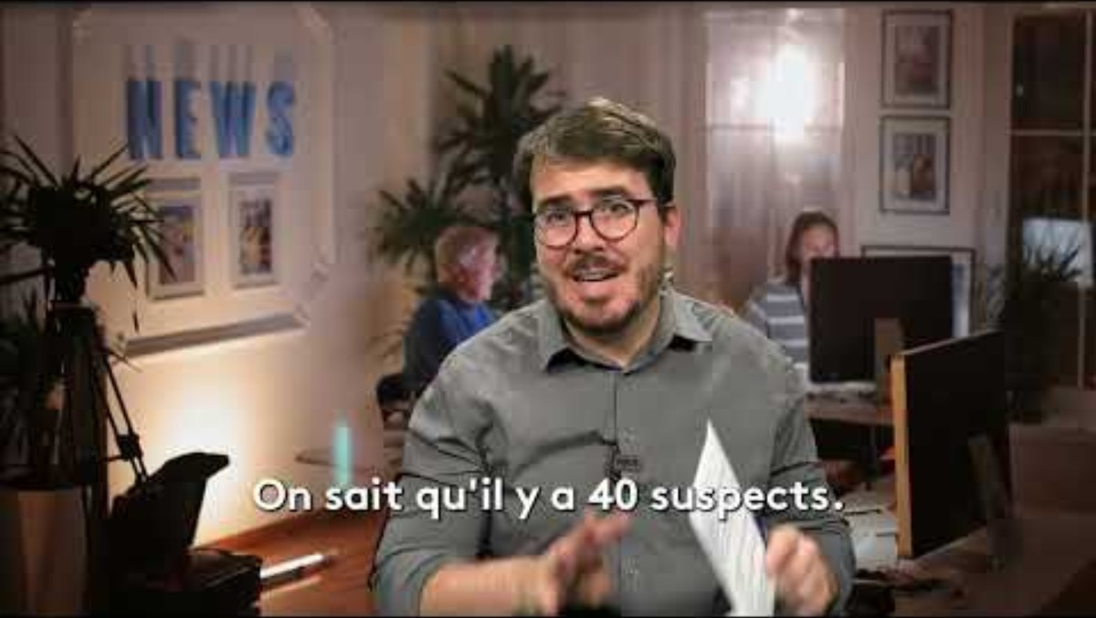
2 min
Notes:
Décidément mes chers journalistes-enquêteurs, vous êtes en forme ! il ne nous reste plus qu’à démasquer le hackeur ! qui est-il ?
Le nombre de suspects a fortement diminué grâce à votre enquête : il n’en reste plus que 40.
Les services de la dfn nous ont envoyé plusieurs images de caméras de surveillance de cette journée, et nos journalistes sur place sont allés interviewer les employés.
En recoupant ces images et ces témoignages de sources, vous devriez pouvoir innocenter 39 personnes... Il en restera donc une qui n'était pas à sa place ce jour-là : le hackeur !
Cette fois-ci, nous avons besoin que vous travailliez tous ensemble, il n’y a plus d’équipes.
Bonne chance, on y est presque !

Slide 62
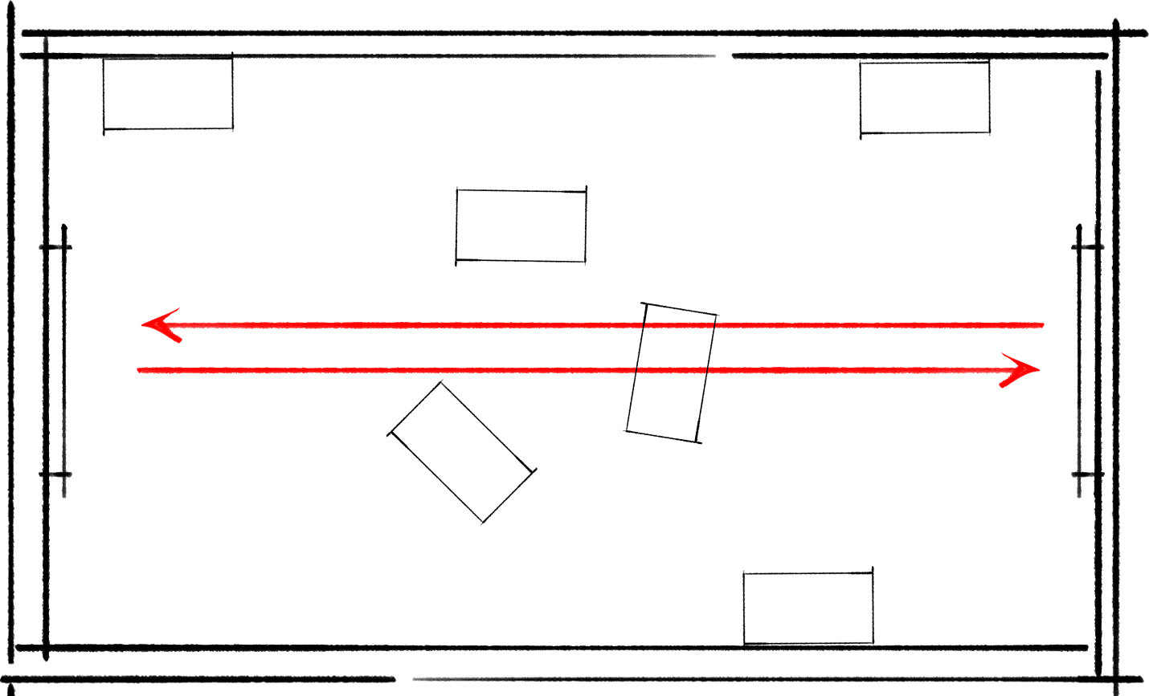
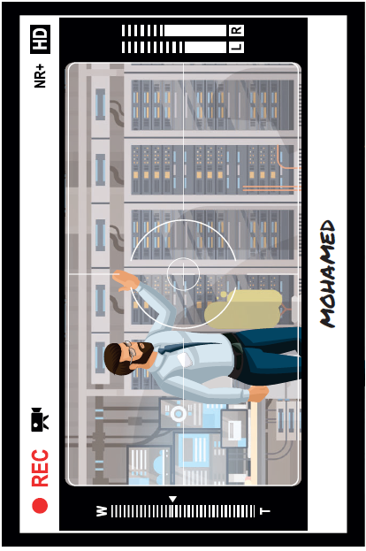
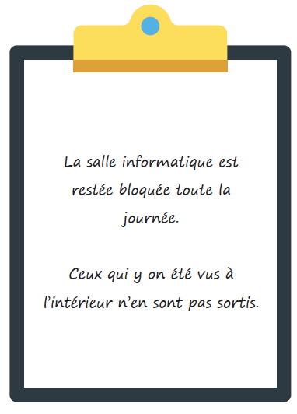
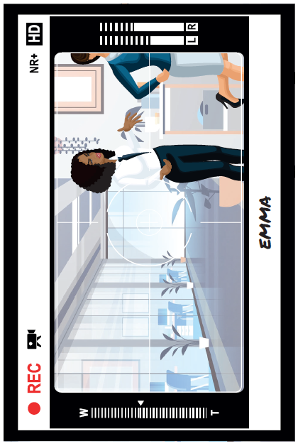
MISE EN PLACE
Préparez la salle de la manière suivante :
Sur le tableau, mettez les suspects (utilisez du scotch ou de la patafix), ailleurs dans la salle, par exemple sur l’autre mur, mettez les témoignages.
Vous pouvez les éparpiller dans la salle si vous le souhaitez.

Slide 63
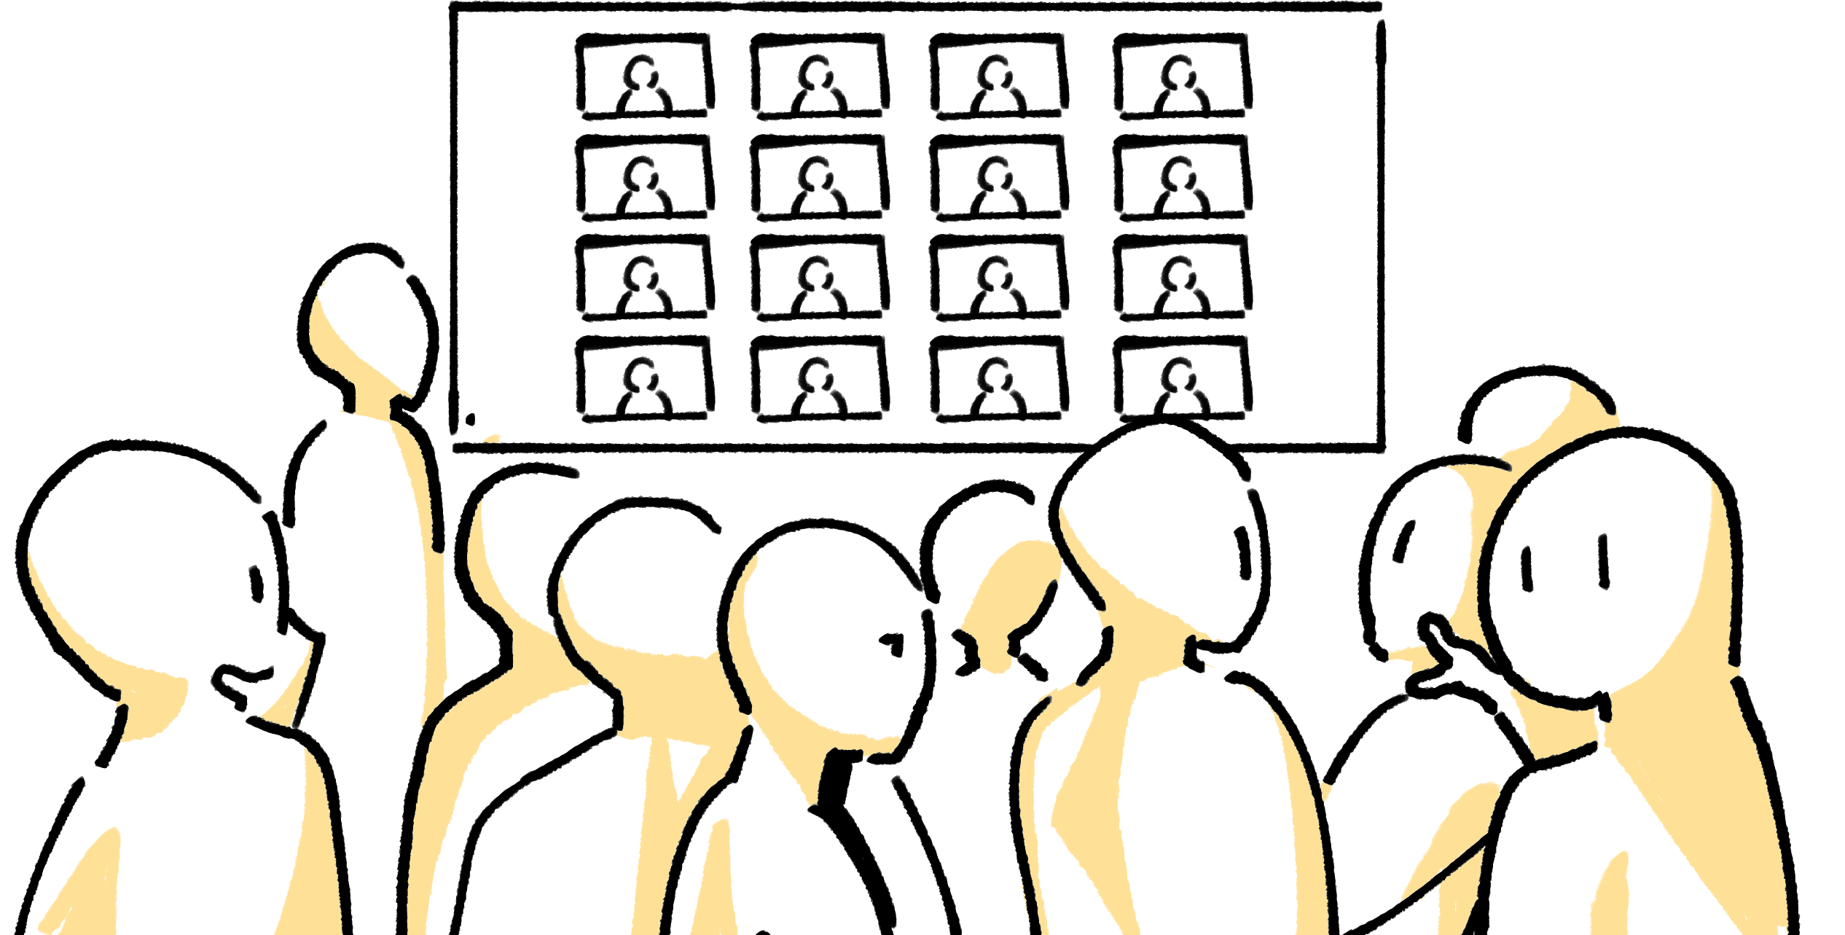
2 min
PRÉPAREZ-VOUS !
Il n'y a plus d'équipe, vous jouez tous ensemble
Sur un mur on trouve la liste des suspects
Sur l’autre, les témoignages des employés

Slide 64
3 min
LES TÉMOIGNAGES DES SOURCES
Le hacker ou la hackeuse se cache parmi les employé.Es !
Retrouvez cette personne malveillante grâce aux différents témoignages.
Chaque témoignage vous permet d’innocenter une ou plusieurs personnes !

Slide 65
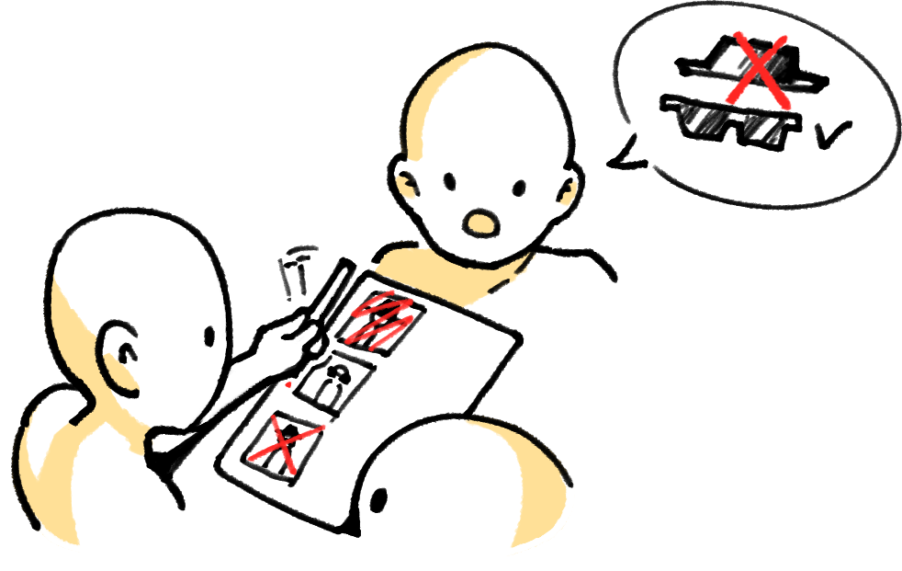
10 min
QUI EST-CE ?
Lisez un témoignage à voix haute à tour de rôle
Identifiez les employé·es concerné·es par le témoignage
Retirez-les du tableau au fur et à mesure pour ne garder que les suspects
Vous pouvez vous arrêter quand vous le souhaitez mais marquerez plus de points s'il vous reste un minimum de suspects

Slide 66
10 min
INDICES
On peut identifier la salle informatique grâce aux serveurs/ordinateurs qui se trouvent derrière les employés
Les personnes qui ont fait des graphiques sont peut-être en train de les présenter sur différents supports
Une personne est présente sur 3 autres images en plus de la sienne.
Ce n’est pas le vrai superman

Slide 67
AVEZ-VOUS TROUVÉ LE HACKER OU LA HACKEUSE ?

Slide 68
CORRECTION
Voici le détail de résolution de l’énigme :
« la salle informatique est restée bloquée … » permet d’innocenter ceux qui sont dans un environnement informatique : mohamed / yanis / sacha / jade / lina / clara / aya
« Le club des cartables … » permet d’innocenter : adam / matéo / inès / chloé
« Les cravates rouges … » permet d’innocenter : ethan / léo / matthieu
« 3 personnes ont passé … des graphiques sur leur ordinateur » permet d’innocenter : diego / enzo / hugo
« le service ressources humaines a distribué 2 primes … » permet d’innocenter : raphael / samuel
« Les pompiers ont évacué mathieu … » permet d’innocenter : mathieu, avec un seul « t »
« le nouvel employé du mois … » permet d’innocenter : amir
« Le vice-président tenait un discours devant la presse » permet d’innocenter : tom
« Gabriel et zara …» permet d’innocenter : gabriel et zara
« Demain c’est journée déguisée … » permet d’innocenter : luca
« Sarah peut innocenter … » permet d’innocenter : sarah elle-même, que l’on voit avec emma / david / amélie
« L’un des services a organisé un père noël secret … » permet d’innocenter : mia / manon / selma
« Les pompiers ont dû intervenir …» permet d’innocenter : léa (non, elle n’est pas pendue, c’est votre esprit d’adulte qui y voit ça)
« Aujourd’hui, seule une personne portait du rouge à lèvres… » permet d’innocenter : sofia
« La gagnante de la course à pied …» permet d’innocenter : eva
« La présidente tenait un discours … » permet d’innocenter : fatima
« La directrice des ressources humaines a passé sa journée … » permet d’innocenter : aïcha
« le congrès de l’espace … » permet d’innocenter : camille / lucas

Slide 69
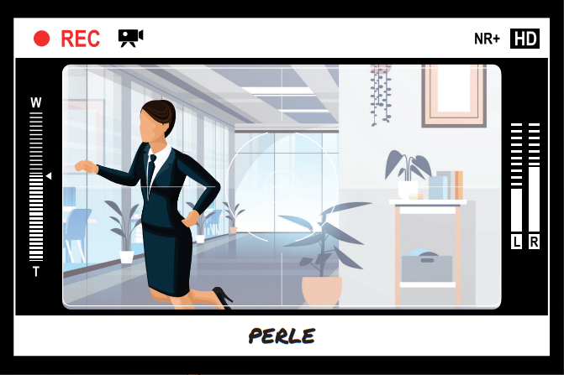
2 min
Le hackeur, c'est perle !

Slide 70
2 min
SCORE
Ce jeu ne rapporte que des points communs
Si la hackeuse fait partie des suspects que vous avez gardés, vous gagnez :
20 points – le nombre de faux suspects restants.
Si la coupable ne fait pas partie des suspects restants, vous ne marquez aucun point, elle s’est échappée !
Notes:
A ce stade, vous devriez avoir passé environ 1h35 dans le jeu.

Slide 71
2 min
FIN DE LA QUATRIÈME ÉPREUVE
Félicitations, vous avez maintenant une information complète avec ses 5w.
What ? une femme déguisée en livreuse a eu accès à un ordinateur oublié
When ? a 12h04
Why ? pour revendre les données personnelles qu'il a volées
Who ? ("qui"?) Perle la hackeuse
Where ? dans les locaux de la dfn – depuis la cafétéria

Slide 72
2 min
QUE RETENIR ?
Tous les témoignages ne sont pas complets, surtout quand on doit compter sur la mémoire des gens...
L’observation et l'esprit critique sont des qualités essentielles pour de bons journalistes-enquêteurs comme vous, mais aussi dans la vie de tous les jours. Avant de croire, il faut juger de la fiabilité de ce qu'on entend, ou qu'on voit. Et avec l'intelligence artificielle, les deepfakes... Ça devient vraiment compliqué !

Slide 73
2 min
LES 5W
LES 5W SONT LES ÉLÉMENTS QUI COMPOSENT UNE BONNE INFORMATION :
  WHAT – QUOI ? QUE S'EST-IL PASSÉ ?
  WHEN – QUAND ? QUAND CELA A EU LIEU ?
  WHY – POURQUOI ? QUELLE EST LA RAISON ? POUR REVENDRE LES DONNÉES PERSONNELLES QU'ELLE A VOLÉES
  WHO – QUI ? QUI EST IMPLIQUÉ ?
  WHERE – OÙ ? OÙ CELA A EU LIEU ?
PERLE LA HACKEUSE MALVEILLANTE S’EST INTRODUITE DANS LES LOCAUX DE LA DFN DÉGUISÉE EN LIVREUSE. ELLE A EU ACCÈS À UN ORDINATEUR OUBLIÉ ET S’EN EST SERVI POUR HACKER LEURS SERVEURS À 12H04 DEPUIS LA CAFÉTÉRIA. SON BUT : REVENDRE LES DONNÉES PERSONNELLES QU'ELLE A VOLÉES !
Notes:
Journaliste – Réussite :
« Bravo à vous, nous avons assez d’information pour avancer dans notre enquête, et une équipe de police est en route ! Vos données vont être protégées. »
Journaliste – Echec :
« … »

Slide 74
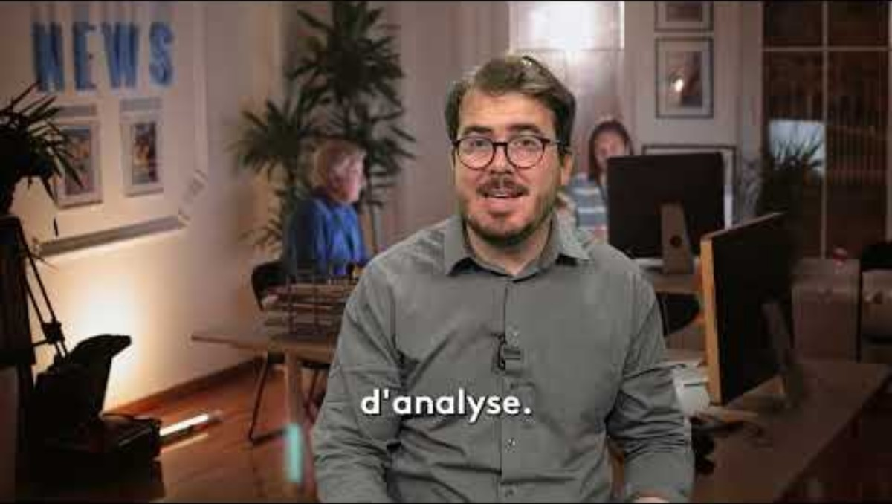
5 min
Notes:
Vous êtes super forts/fortes !
Grâce à la qualité de votre travail journalistique, le pire a été évité : perle a été arrêtée avant de pouvoir faire plus de dégâts !
Le piratage a échoué et c’est grâce à vos capacités de déduction, d’analyse, de mémoire, d’esprit critique… bref, de journaliste et de jeunes citoyens.
Ces qualités vous seront utiles au quotidien quand vous vous informerez ou informerez les autres, ne les oubliez pas et ne vous laissez pas manipuler.
Nous, on s'attaque à une autre enquête, et on est bien tristes de vous laisser... C’est l’heure de discuter de ce que vous avez fait et appris avec votre professeur. Merci pour votre aide dans cette enquête, et bravo !

Slide 75
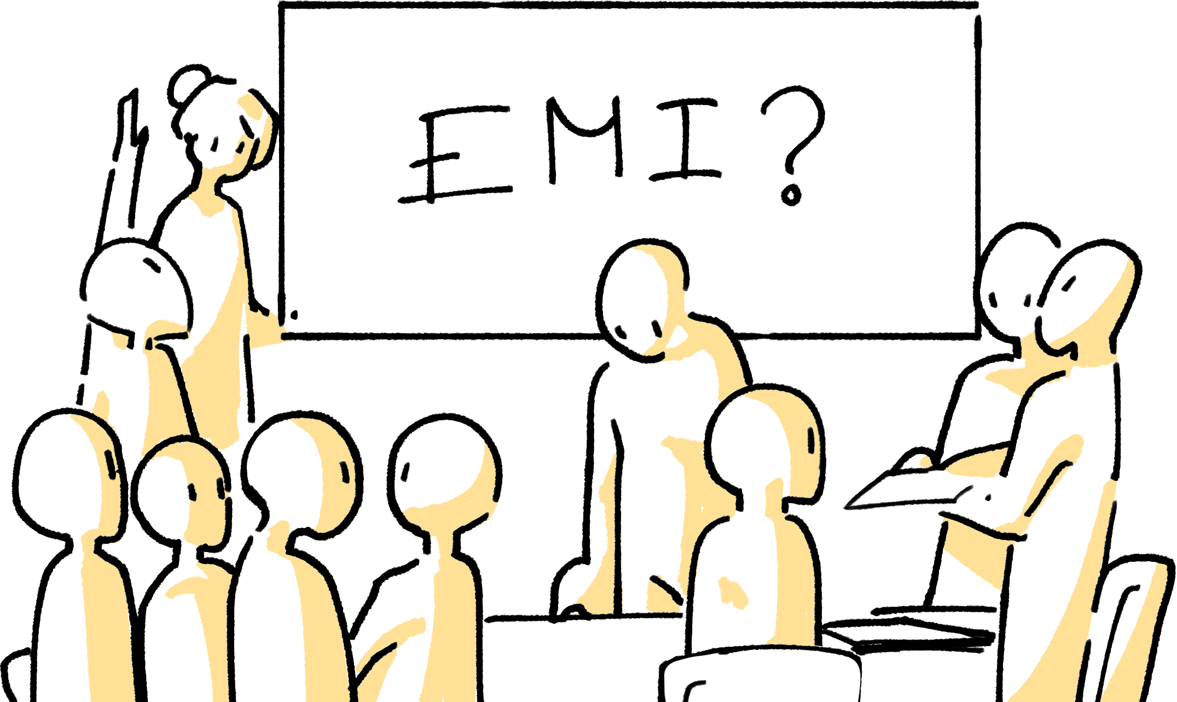
ÉCHANGES
ET DÉBAT
20 min

Slide 76


CRÉDITS
Conception du jeu : Prismatik
Idée originale issue du programme d'intrapreneuriat
de Radio France "L'Accélérateur d'Idées"
Visuels : Radio France

